Slide 1
Ухаан бодолой угалза Таабари таалга - хэлэ ба ухаан бодол хүгжөөлгэ Цыренова Лхама Санжимитуповна

Slide 2
Аман зохёол - үндэhэтэ яhатанай ажабайдал тухай мэдээсэл

Slide 3
Таабари – уран үгын бүтээл, үндэһэн соёлой һуури, арад зоной дүршэл шадабари

Slide 4
Удхын ба сэдэбэй талаар хизааргүй үргэн

Slide 5
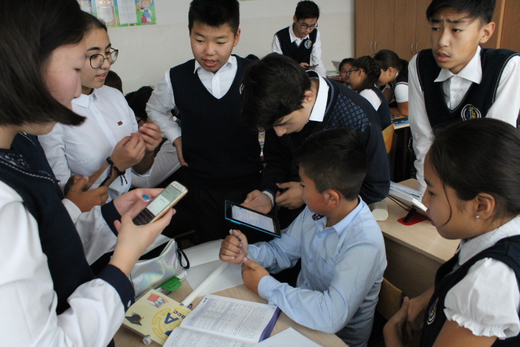
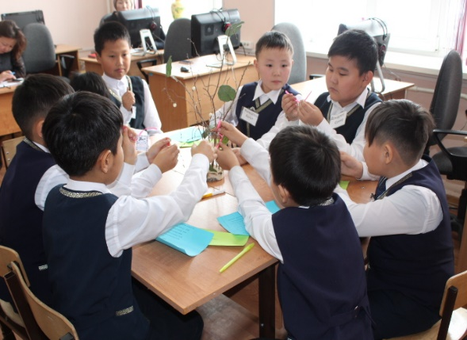
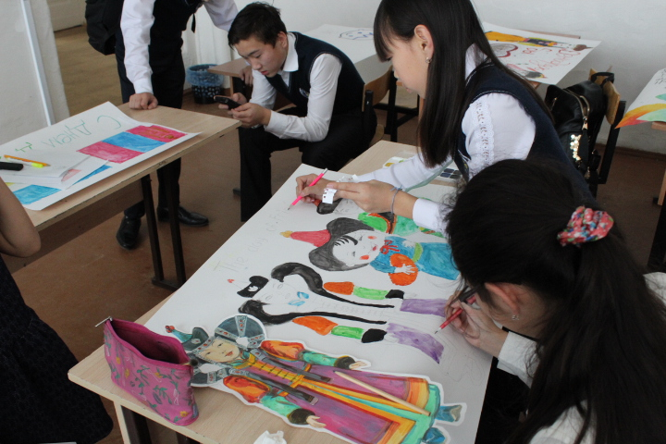
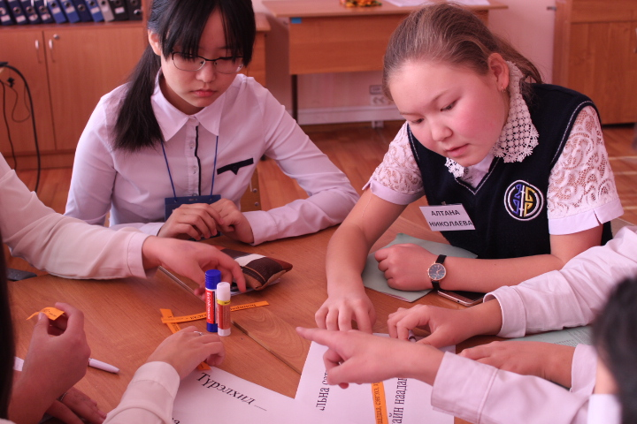
Юумэ адаглажа, далда удха ойлгоно, шэнжэлнэ, өөрынгөө харасаар зураглана, зохёоно

Slide 6
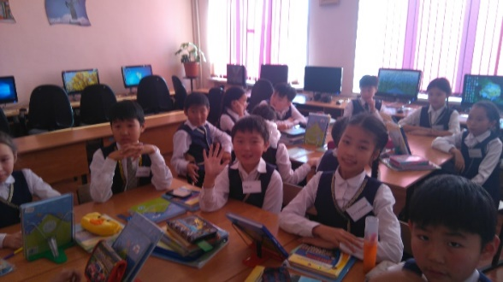
Танилсана, нюуса таана, түргэн бодомжолно, хадуужа абана

Slide 7
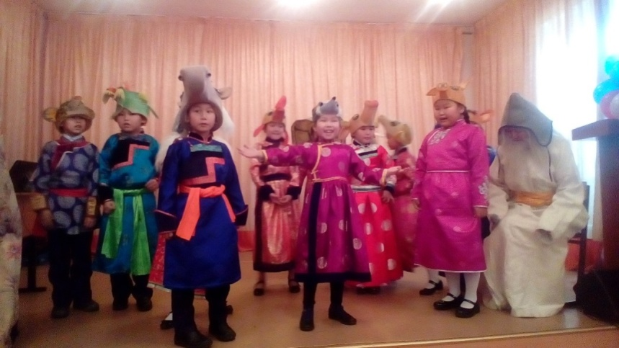
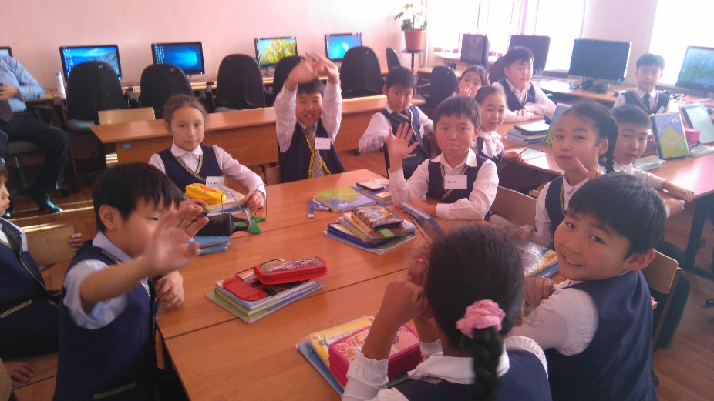
Үхибүүн наhанда бүхөөр хадууна, наадангаа hурана, аман хэлэлгэ хүгжэнэ

Slide 8
Түрэл хэлэеэ, ёhо заншалаа мэдэхэ, буряад сэдьхэлтэй хүнүүд үндыхэ байна

Slide 9
Элдэб юумэндэ анхаралаа хандуулжа, үнгэ дүрсэ, шанар шэнжэ зүбөөр тодорхойлжо һурана

Slide 10
Ухаан бодолой угалза Батоева Ц.Ж., Цыренова Л.С.

Slide 11
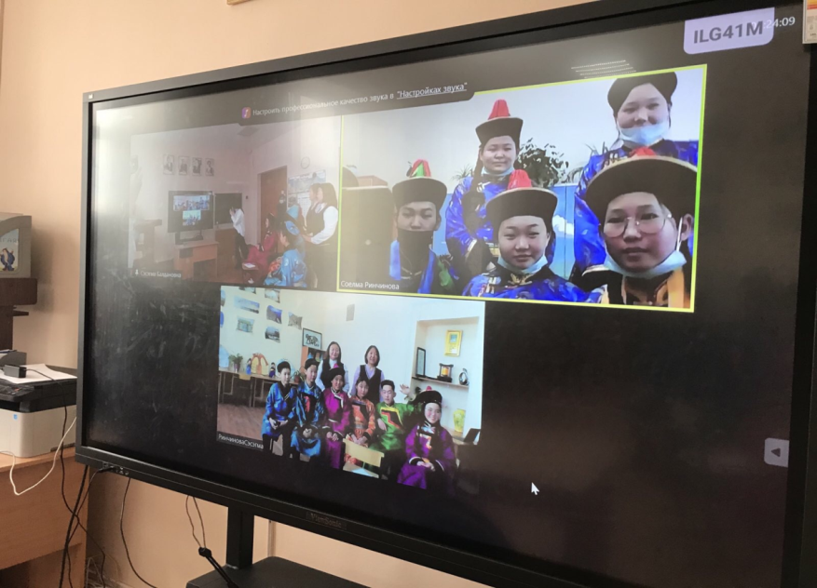
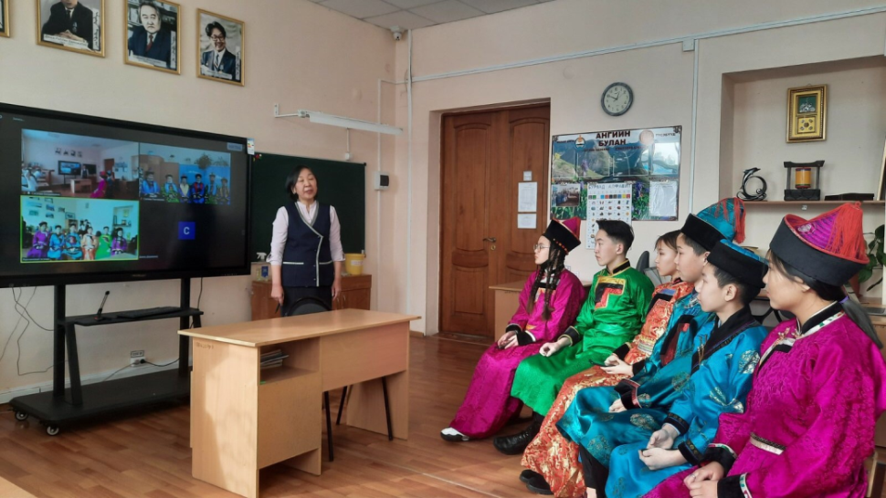
Үндэһэн буряад арадайнгаа жэнхэни шэнжэ шэнгээхэ, түрэл хэлэнэй нөөсэтэй танилсаха, үндэһэ яһанайнгаа нэрэ хүндые сэгнэхэ, угайнгаа баялиг хүгжөөхэ хүнүүдые хүмүүжүүлхэ холын хараатай.

Slide 12
Танха
баабайда

